Slide 1


Advisor : Hoon Sung Chwa
Weekly Meeting
25.08.07.
Dept of Electronic Engineering & Computer Science, DGIST
Real-Time Computing Lab
Moonyoung Choi (cmy021205@dgist.ac.kr)
Notes:
Weekly meeting 표지

Slide 2
Goal
Goal: Analyzing Latency in Autonomous Drone Navigation via Offboarding
Requirement:
Understanding the Logic of Autonomous Drone Navigation via Offboarding
Analyzing Latency at Each Stage of the Process
MAVROS Communication Flow
Testing ROS Topics Required for Latency Measurement and Autonomous Navigation
2

Slide 3




Background
PX4 commander by On-boarding vs Off-boarding
On-boarding
Off-boarding
command 생성
Drone Software
Simulator
command 생성
MAVROS
Middleware
Drone Software
Simulator
3

Slide 4
Background
Topic vs Service
 | Topic | Service
Communication | Publisher-Subscriber | Request-Response
Activation | 지속적인 데이터 | 일회성 명령
Purpose | Data Flow | Command (by user)
example | sensor, position, status | task
4

Slide 5
To do
Latency of Service Commands under topic traffic in MAVROS
service call: arming
topic pub: set_position
keep-alive message
(offboard mode 유지)
ROS2
MAVROS
PX4
set_position
set_position
set_position
set_position
set_position
arming
arming
delay check!
set_position 명령에 의해
arming 명령이 지연되는 문제를 해결해보자
5

Slide 6
명령 처리 과정(Old)
명령 처리 과정
MAVROS 초기 실행시 기본으로 동작하는
ROS2
Service
Topic
param
heartbeat
MAVROS
service_plugin
topic_plugin
param_plugin
heartb_plugin
send_message()
send_message()
function_1()
function_2()
router
send_to_lib()
send_to_lib()
libmavconn
여기서 모든 명령이 모임
Queue
6

Slide 7
명령 처리 과정(New)
명령 처리 과정
ROS2
Service
Topic
param
heartbeat
MAVROS
service_plugin
topic_plugin
param_plugin
heartb_plugin
send_message()
send_message()
function_1()
function_2()
router
send_to_lib()
send_to_lib()
우선순위 부여
Priority Queue
libmavconn
Service 명령과 Topic 명령은
우선순위를 따른다
Queue
7

Slide 8
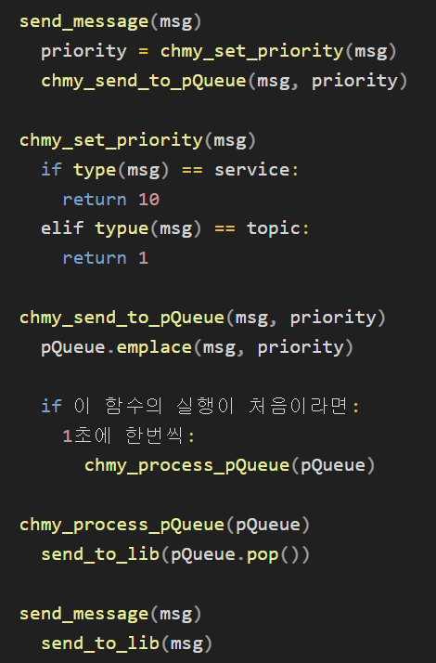
Priority Queue
Priority Queue code
Old
추가된 함수
New
8

Slide 9
Priority Queue
Priority Queue 처리 방식
ROS2
Service
Topic
com_T
com_T
com_T
Priority Q
Service
Service
Topic
Topic
Topic
Topic
libmavconn
9

Slide 10
Priority Queue
Priority Queue 처리 방식
ROS2
Service
Topic
com_S
Priority Q
com_T
Service
com_T
com_T
Service
Topic
Topic
Topic
Topic
libmavconn
10

Slide 11
Priority Queue
Priority Queue 처리 방식
ROS2
Service
Topic
Priority Q
com_S
주기적으로 libmavconn으로 보낸다
Service
com_T
com_T
Service
Topic
com_T
Topic
Topic
Topic
libmavconn
11

Slide 12
Priority Queue
Priority Queue 처리 방식
ROS2
Service
Topic
Priority Q
com_S
Service
com_T
com_T
Service
Topic
com_T
Topic
Topic
Topic
libmavconn
정렬된 순서에 맞춰서 실행된다
12

Slide 13
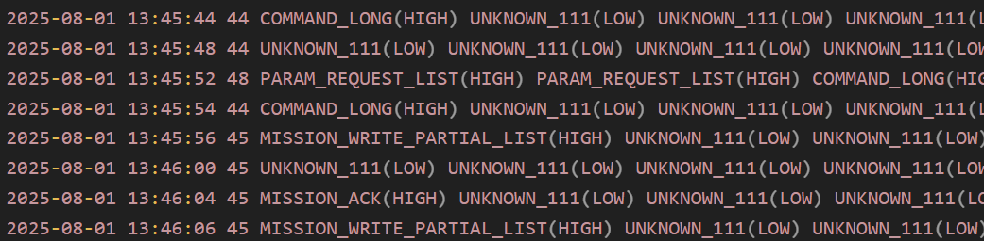
Priority Queue
Priority Queue 처리 방식
ROS2
Service
Topic
Priority Q
13

Slide 14
왜 이런 방식을 선택했는가?
구현 방식의 난이도가 낮다
ROS2
Service
Topic
param
heartbeat
MAVROS
service_plugin
topic_plugin
param_plugin
heartb_plugin
send_message()
send_message()
function_1()
function_2()
router
send_to_lib()
send_to_lib()
여기만 수정하면 된다!
Priority Queue
libmavconn
Queue
14

Slide 15
왜 이런 방식을 선택했는가?
우선순위가 보장된다
PQ
High
High
High
Low
Low
Low
libmavconn
15

Slide 16
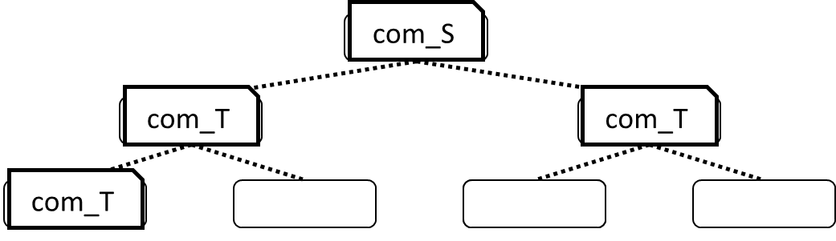
왜 이런 방식을 선택했는가?
우선순위가 보장된다
PQ
High
High
Low
Low
Low
libmavconn
High
High
High
Low
Low
Low
FIFO Q
C++ Priority Queue: heap 기반
 | 삽입 | 삭제
PQ | O(logN) | O(logN)
Q | O(1) | O(1)
16

Slide 17
왜 이런 방식을 선택했는가?
우선순위가 보장된다
PQ
High
High
Low
Low
Low
libmavconn
High
High
High
Low
Low
Low
PQ에 명령이 들어오는동안
libmavcon는 이미 비어진다
17

Slide 18
어떤 문제가 있나요?
Service와 Topic 외에 다른 msg가 있다
실행 중에 간헐적으로 msg가 pub됨
ROS2
Service
Topic
param
heartbeat
MAVROS
service_plugin
topic_plugin
param_plugin
heartb_plugin
send_message()
send_message()
function_1()
function_2()
router
send_to_lib()
send_to_lib()
Priority Queue
libmavconn
Queue
18

Slide 19
어떤 문제가 있나요?
Service와 Topic 외에 다른 msg가 있다
ROS2
Service
Topic
param
heartbeat
com_H
PQ
High
High
Low
Low
Low
libmavconn
High
High
High
Low
Low
Low
다른 msg 종류가 몇 개나 더 있는지는 잘 모름
왜? 언제? 무슨 이유로? 실행되는지 모름
PQ에서 lQ로 보내는 주기에 따른 delay가 발생
우선순위를 보장하기 위해
전체 시스템이 느려진다
19

Slide 20
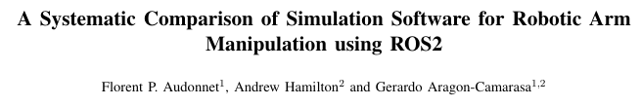
To do
libmavconn Queue → Priority Queue
ROS2
Service
Topic
param
heartbeat
MAVROS
service_plugin
topic_plugin
param_plugin
heartb_plugin
send_message()
send_message()
function_1()
function_2()
router
send_to_lib()
send_to_lib()
libmavconn
Queue
Priority Queue로 바꾸자
libmavconn으로 명령을 보내는 모든 함수 파악하기
libmavconn→PX4 전송 방식(mutex lock)
[ICCAS 2022]
20

Slide 21

Advisor : Hoon Sung Chwa
Thank you
Dept of Electronic Engineering & Computer Science, DGIST
Real-Time Computing Lab
Moonyoung Choi (cmy021205@dgist.ac.kr)

